Slide 1
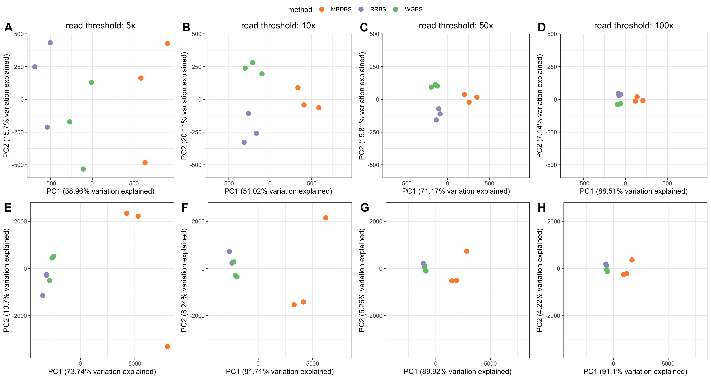
M. capitata
P. acuta

